Slide 1

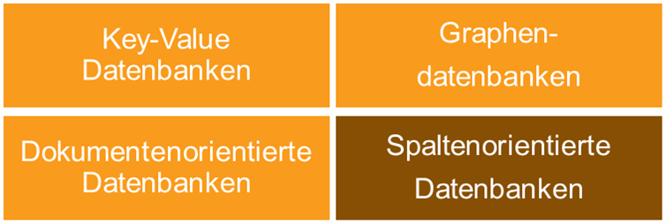
Cassandra
Einfaches, verteiltes Datenbankverwaltungssystem
Apple, Netflix und Twitter setzen auf Stärken wie :
• Einfache horizontale Skalierung,
Hohe Ausfallsicherheit,
Unterstützung mehrerer Datacenter,
Speicherung großer Datenmengen.
NoSQL
alternative, nicht-relationale Datenbankmodelle
Wertepaare, Objekte, Dokumente oder Listen und Reihen statt Spalten und Zeilen
Notes:
Quellen : Wikipedia : https://de.wikipedia.org/wiki/Apache_Cassandra#cite_note-4
https://www.codecentric.de/leistungen/produkte/cassandra/

Slide 2
1.1 Allgemeines
Was ist NoSQL ?
Steht für „Not only SQL“
alternative, nicht-relationale Datenbankmodelle
Wertepaare, Objekte, Dokumente oder Listen und Reihen statt Spalten und Zeilen
Quellen: 3,4
Key-Value Datenbanken
Graphen-
datenbanken
Spaltenorientierte
Datenbanken
Dokumentenorientierte Datenbanken
Notes:
https://www.bigdata-insider.de/was-ist-nosql-a-615718/
* Mobile Applications. With nearly two billion smartphone users, mobile applications face scalability challenges in terms of growth and volume. For instance, it is not uncommon for mobile games to reach tens of millions of users in a matter of months.With a distributed, scale-out database, mobile applications can start with a small deployment and expand as the user base grows, rather than deploying an expensive, large relational database server from the beginning.
Internet of Things. Today, some 20 billion devices are connected to the Internet – everything from smartphones and tablets to home appliances and systems installed in cars, hospitals and warehouses. The volume, velocity, and variety of machine-generated data are increasing with the proliferation of digital telemetry, which is semi-structured and continuous. Relational databases struggle with the three well-known challenges from big data IoT applications: scalability, throughput, and data variety. By contrast, NoSQL allows enterprises to scale concurrent data access to millions of connected devices and systems, store large volumes of data, and meet the performance requirements of mission-critical infrastructure and operations.
* Real-Time Big Data. The ability to extract information from operational data in real-time is critical for an agile enterprise. It increases operational efficiency, reduces costs, and increases revenue by enabling you to act immediately on current data. In the past, operational databases and analytical databases were maintained as different environments. The operational database powered applications while the analytical database was part of the business intelligence and reporting environment. Today, NoSQL is used as both the front-end – to store and manage operational data from any source, and to feed data to Hadoop – as well as the back-end to receive, store and serve analytic results from Hadoop.
QUELLE: (18.01.2018)
https://www.networkworld.com/article/2999856/big-data-business-intelligence/10-use-cases-where-nosql-will-outperform-sql.html

Slide 3

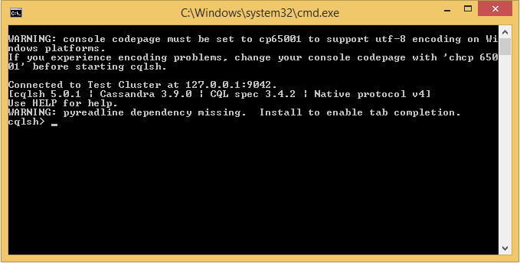
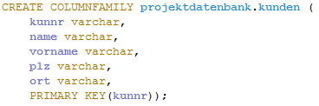
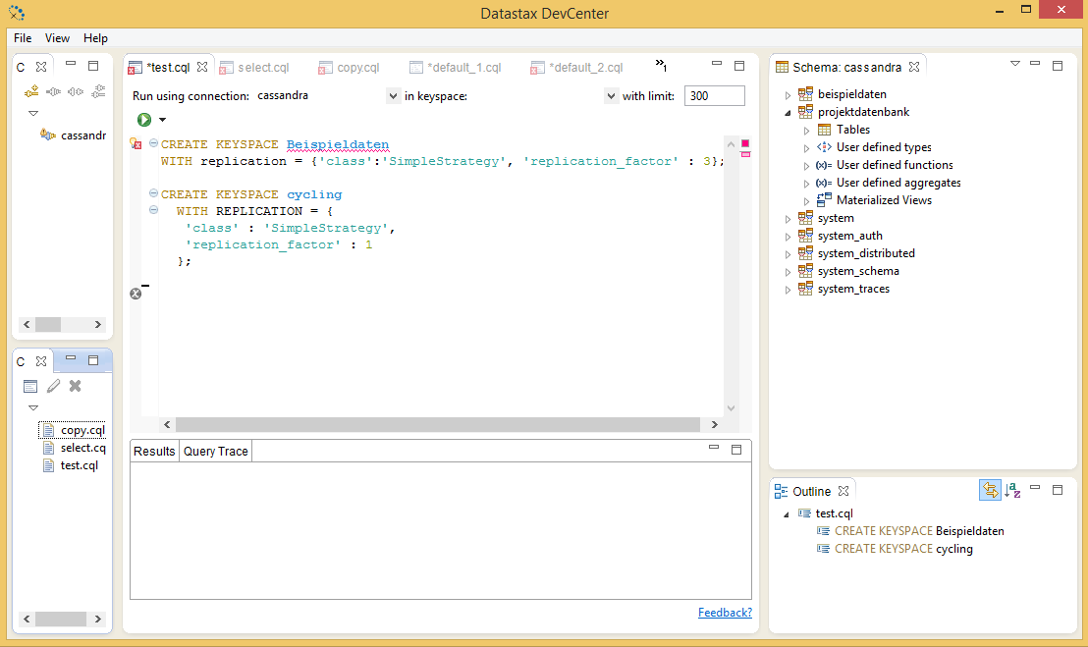
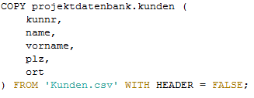
Erstellen der Datenbank
http://cassandra.apache.org/download/

Slide 4
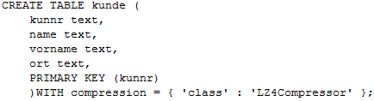
Komprimierung
Komprimierungsverfahren
LZ4
Snappy
Deflate
Performance-Gewinn bis 10% möglich
Notes:
https://docs.datastax.com/en/cassandra/3.0/cassandra/operations/opsConfigCompress.html
https://www.datastax.com/dev/blog/updates-to-cassandras-commit-log-in-2-2
https://docs.datastax.com/en/datastax_enterprise/4.8/datastax_enterprise/inmem/inmemUsingTables.html#inmemUsingTables__inMemoryTblLmt
https://docs.datastax.com/en/datastax_enterprise/4.8/datastax_enterprise/inmem/inmemTOC.html
https://docs.datastax.com/en/cassandra/3.0/cassandra/operations/opsConfigCompress.html
https://issues.apache.org/jira/browse/CASSANDRA-8099
https://www.datastax.com/2015/12/storage-engine-30
LZ4:
LZ4 ist eine freie Programmbibliothek zum Komprimieren und Dekomprimieren von Daten. Der Algorithmus gehört zur LZ77-Familie und wurde von Yann Collet entwickelt. Er ist auf hohe Kompressions- und Dekompressionsgeschwindigkeit ausgelegt, die offizielle Webseite gibt 400 MB/s pro Kern an.^{[3]}
LZ4 wird von den Dateisystemen ZFS^{[4]} und SquashFS zur On-the-fly-Kompression genutzt.
Snappy:
Snappy ist eine freie Programmbibliothek zum Komprimieren und Dekomprimieren von Daten. Der Algorithmus wurde von Google entwickelt und 2011 unter freier BSD-Lizenz veröffentlicht. Er ist auf hohe Kompressions- und Dekompressionsgeschwindigkeit ausgelegt, die Kompressionsrate ist daher deutlich schlechter als die von zlib. Snappy ist schneller als der vergleichbare Algorithmus LZO.^{[2][3][4]}
Snappy wird von Google-eigenen Programmen MapReduce und BigTable sowie den Apache-Projekten Hadoop und Lucene genutzt.
Deflate:
Deflate (englisch für die Luft herauslassen) ist ein Algorithmus zur verlustlosen Datenkompression. Er wurde von Phil Katz für das ZIP-Archivformat entwickelt und später der Gemeinfreiheit zugeführt.

Slide 5
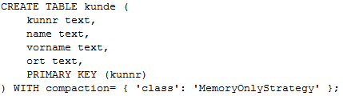
In-Memory Nutzung
Parallele Nutzung von In-Memory Tabellen und Standardtabellen möglich
Blitzschneller Lesezugriff auf Daten möglich
Optimal bei read-only Zugriffen und konstanter Daten
Quellen: 5,6
Notes:
https://www.datastax.com/2015/12/storage-engine-30
Quelle https://www.bigdata-insider.de/
grundlagen-der-nosql-
datenbank-apache-cassandra-a-512231/

Slide 6
Quellen
1) https://de.wikipedia.org/wiki/Apache_Cassandra#cite_note-4
2) https://www.codecentric.de/leistungen/produkte/cassandra/
3) https://www.networkworld.com/article/2999856/big-data-business-intelligence/10-use-cases-where-nosql-will-outperform-sql.html
4) https://www.bigdata-insider.de/was-ist-nosql-a-615718/
5)https://docs.datastax.com/en/datastax_enterprise/4.8/datastax_enterprise/inmem/inmemUsingTables.html#inmemUsingTables__inMemoryTblLmt
6) https://docs.datastax.com/en/datastax_enterprise/4.8/datastax_enterprise/inmem/inmemTOC.html

